Slide 1
Поселок Юбилейный: история в цифрах
Выполнила: Лаптева Арина,
7 класс МОБУ «Юбилейная СОШ»
Руководитель: Лаптева Е.Е.

Slide 2
Проблема: В традиционных школьных российских учебниках математики текстовые задачи всегда занимали и занимают особое место, но в них мало задач, отражающих историю конкретного населенного пункта или района.
Актуальность: Математические задачи, составленные на краеведческом материале нашего поселка или района, не только будут способствовать закреплению математических навыков, но и познакомят учащихся с историей своей малой родины, посодействуют выработке активной жизненной позиции. Это будет возможным, если предложить ученикам изучать историю и природу родного поселка и района, решая математические задачи

Slide 3
Гипотеза: решение задач, составленных на конкретных краеведческих данных, будет способствовать развитию математических способностей и позволит изучать прошлое и настоящее малой родины.
Цель исследования: создание сборника задач по математике для обучающихся 5-6 классов с использованием краеведческого материала.
Задачи исследования:
- провести опрос среди шестиклассников, чтобы узнать, насколько хорошо они знают историю своего поселка, и определить, актуальна ли моя работа;
- изучить краеведческий материал поселка Юбилейный Медведевского района Республики Марий Эл из литературных и электронных источников;
- составить подборку математических задач на уроках математики, чтобы узнать, была ли эта работа полезной.

Slide 4
Объект исследования: цифровые краеведческие данные
Предмет исследования: математические задачи
Методы исследования:
Изучение документации;
Систематизация и обобщение информации;
Моделирование;
Обработка полученных результатов;
Анкетирование.
Текстовые задачи краеведческого характера содержат в основном статистические данные.
Источники исследования:
--книги об истории поселка и района,
--информация в поселенческой библиотеке
-- информация в сети Интернет.

Slide 5
Этапы исследования
Изучение методической литературы по составлению задач.
Сбор необходимого краеведческого материала, содержащего числовые данные.
Составление задач.
Оформление сборника задач.

Slide 6
Анкетирование
«Знаешь ли ты?»:
--Откуда пошло название села Акашево?
--В каком году были основаны с. Акашево, п. Юбилейный?
--Чем раньше занимались жители села?
--Сколько жителей в нашем поселке?
--В каком году открыта школа?
«Выскажи свое мнение»:
--Знаешь ли ты историю своего села, поселка?
--Хотел бы ты лучше знать историю своей малой родины? Почему?
--Любишь ли ты читать книги по краеведению?
--Содержит ли твой учебник по математике материал по истории нашего края?
--Хотел бы ты изучать историю своего села, поселка при помощи математических задач?

Slide 7
Вопрос/варианты ответов | «Да» | «Нет» | «Иногда»
Знаешь ли ты историю своего села, поселка? | 3 | 12 | -
Хотел бы ты лучше знать историю своей малой родины? Зачем? | 15 | - | -
Любишь ли ты читать книги по краеведению? | 1 | 12 | 2
Содержит ли твой учебник по математике материал по истории нашего края? | - | 15 | -
Хотел бы ты изучать историю своего села, поселка при помощи математических задач? | 13 | 1 | -
Только 20% учащихся знают историю своего села,
и все ученики хотят лучше изучить ее.

Slide 8
Памятка для составления задачи.
1) Сбор фактических данных. Каждую задачу необходимо сопроводить краеведческой справкой, содержащей цифровые данные (их можно искать в периодической печати, исторических справочниках, Интернете и др. источниках).
2) Процесс составления задачи. Из краеведческой справки надо выбрать математическое содержание и тип задачи. Задача должна решаться арифметическими средствами.
3) Формулировка условия задачи. Надо, чтобы задача была интересной, понятной и звучала корректно с точки зрения, как математики, так и краеведения.
Как работать над формулировкой задачи:
а) выписать из краеведческой справки все числовые данные и установить зависимости между числами или выяснить, во сколько раз (на сколько) одно число отличается от другого;
б) сформулировать условие задачи и вопрос задачи;
в) решить задачу выбранным методом и получить ответ.
4) Правильное оформление задачи. Требования: – корректность формулировки условия; – наличие подробного решения.

Slide 9
Продукт проекта: Задачи з
Приблизительная дата образования
с. Большое Акашево – начало XIV века. Сколько веков прошло по настоящее время? (7 веков).
Решение: 21-14= 7
Впервые в списках Царевококшайского уезда село Большое Акашево упоминается 260 лет назад. В каком году (по данным III ревизии) было упомянуто село?
Решение: 2023-260= 1763 (в 1763г.).

Slide 10
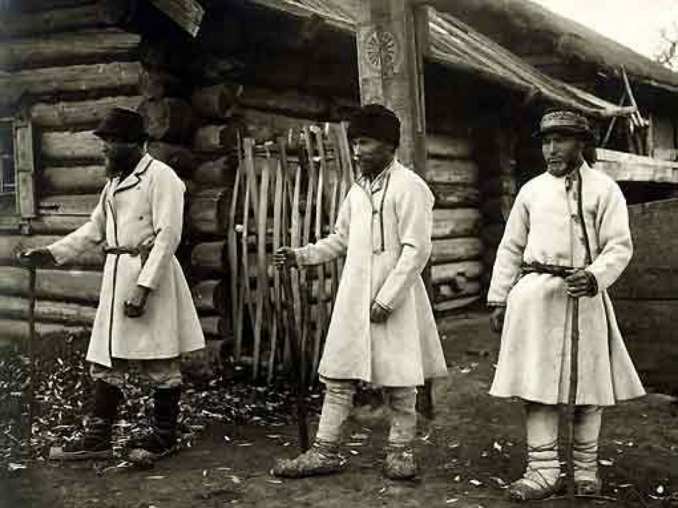
Продукт проекта: Задачи
В селении 1763 года значились 68 мужчин и
78 женщин, все они по сословной принадлежности относились к дворцовым крестьянам.
На сколько процентов женщин было больше, чем мужчин? (6,8%)
Решение:
1) 68+78= 146 (ч.) – всего
2) 146-100%, тогда 68 ч.- х
146х= 6800
Х= 46,6% - мужчины
3) 100% - 46,6%= 53,4 % -
женщины
4) 53,4 – 46,6 =6,8%

Slide 11
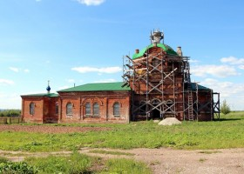
Продукт проекта: Задачи
Школа деревни Большое Акашево открылась в 1847 году, а через 36 лет была построена церковь Рождества Иоанна Предтечи.
В каком году была основана церковь?
Решение:
1847+36 = 1883 (г.)

Slide 12
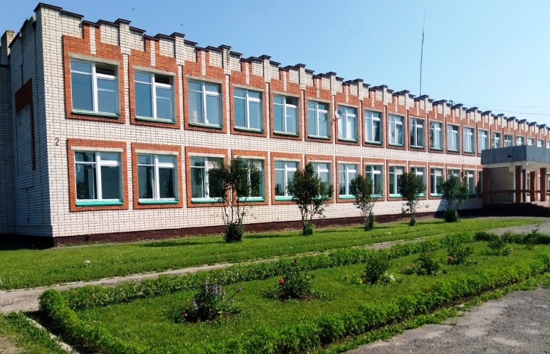

Продукт проекта: Задачи
В 1917 году в школе с. Большое Акашево учились 80 мальчиков и 36 девочек.
Через 72 года в п. Юбилейный была построена школа на 320 мест. Сейчас (в 2023 году) в МОБУ «Юбилейная СОШ» обучается 183 ученика.
В каком году была построена Юбилейная школа, на сколько больше учеников учится в 2023 году?
(в1989 г., на 67 учеников больше)
. 1917+72= 1989
(80+36)= 67
Решение:
183-

Slide 13
Продукт проекта: Задачи
Расшифруйте название футбольной команды
п. Юбилейный, основанной руководством птицефабрики «Акашевская» в 1970-ые годы. («ФАКЕЛ»)
1989680: 187=
3² *18=
30970: 38=
5² * 2³ =
56*24=
Л | А | Е | К | Ф
1344 | 162 | 200 | 815 | 10640

Slide 14
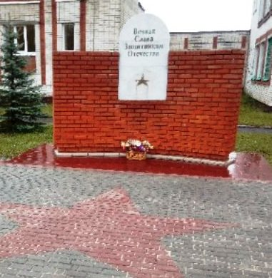
Вывод
Гипотеза подтвердилась:
История нашей страны неразрывно связана с историей своей малой Родины. У каждого она своя, но вместе мы – единое целое.
Изучать историю своей малой родины необходимо не только на уроках истории, краеведения, географии, но и на уроках точных наук, например, математики.

Slide 15
Спасибо за внимание!

